Slide 1


GitHub 특강
- 활용 -
컴퓨터공학과 박준영

Slide 2
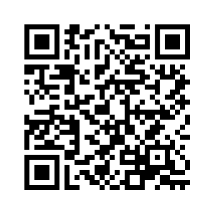
강의 자료 다운로드

Slide 3
시작하기 전에..
왜?
라는 말의 중요성
3

Slide 4
시작하기 전에..
중요한 점
왜?
어떤한 경우든 ‘그냥‘은 없다
끊임없이 질문하고 탐구하라
다른 사람의 경험을 묻고 공유하라
4

Slide 5
목표
branch와 pull request를 활용하여
소규모 프로젝트를 관리할 수 있고
다양한 충돌 문제를 해결할 수 있다
5

Slide 6
목차
01
Collaborator 초대하기
02
Commit 용어 이해하기
03
Branch & Pull Request
04
Conflict 정복하기
05
Q&A
6

Slide 7
01
Collaborator 초대하기

Slide 8

01
Collaborator 초대하기
Collaborator란?
리포지토리에 쓰기 권한을 가진 인원
함께 프로젝트를 진행하는 팀원이자
리포지토리 공동 책임자
8

Slide 9

01
Collaborator 초대하기
Contributor란?
리포지토리에 쓰기 권한은 없지만
프로젝트에 기여한 인원
쓰기 권한이 없기에 리포지토리를
복사해간 후 작업 내용을 PR 요청
9

Slide 10


01
Collaborator 초대하기
Collaborator
Contributor
쓰기 권한
누구나 참여
10

Slide 11
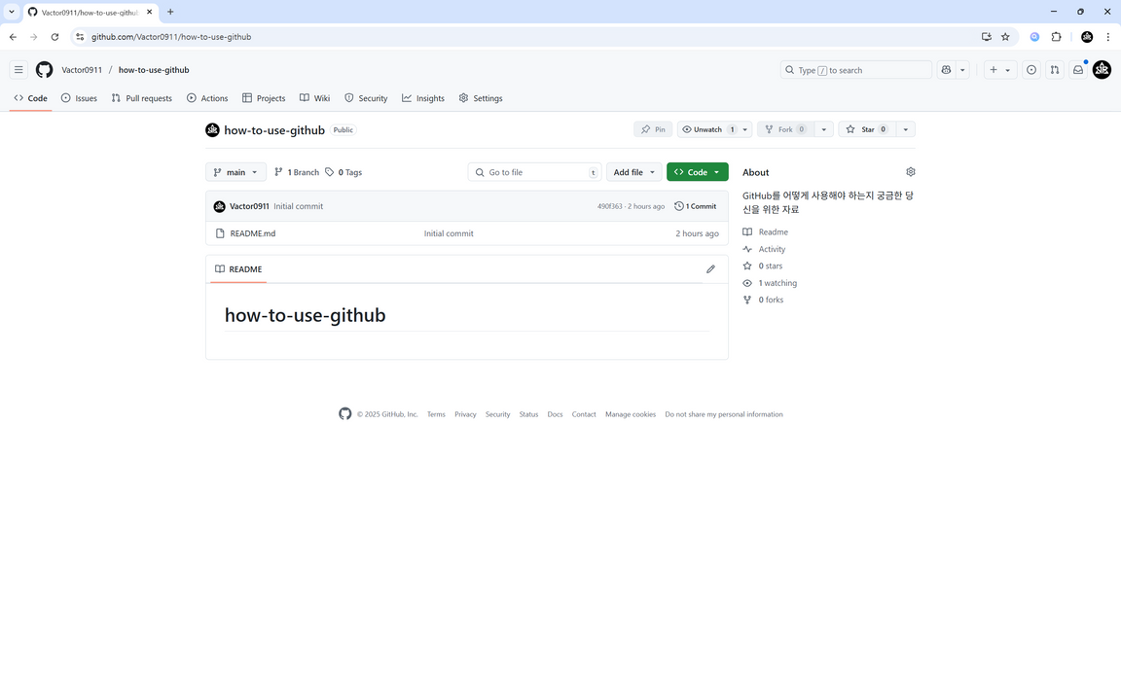
01
Collaborator 초대하기
1. GitHub 리포지토리에 접속
11

Slide 12
01
Collaborator 초대하기
2. Settings 버튼 클릭
12

Slide 13
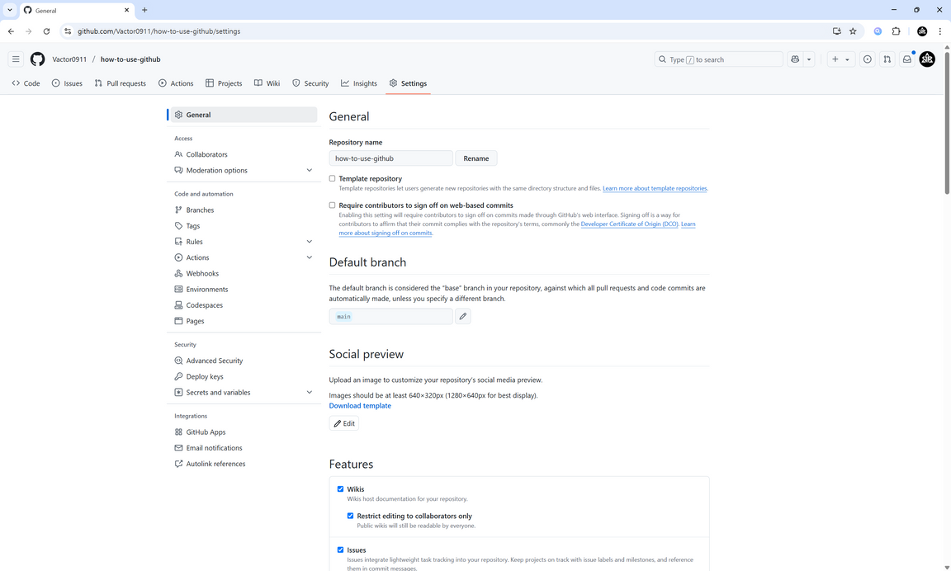
01
Collaborator 초대하기
3. Collaborators 버튼 클릭
13

Slide 14
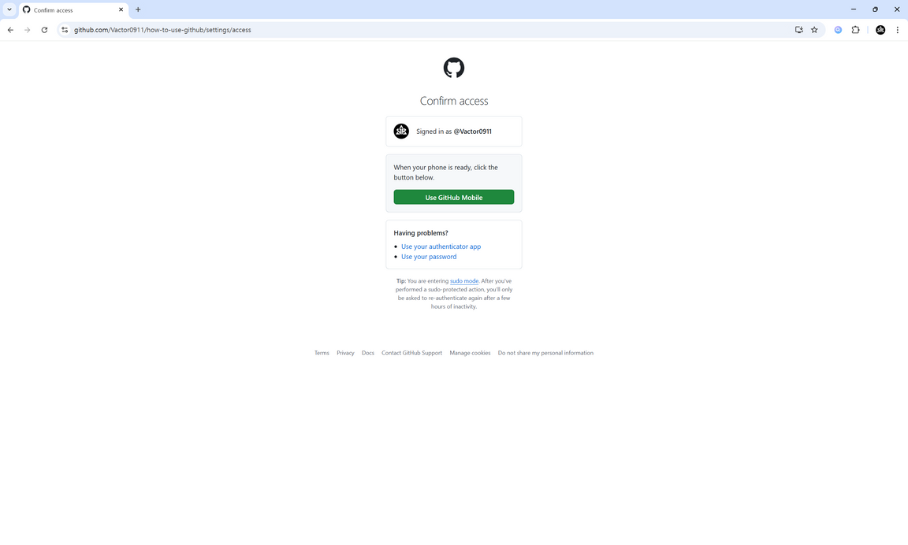
01
Collaborator 초대하기
4. 계정 인증 진행
14

Slide 15
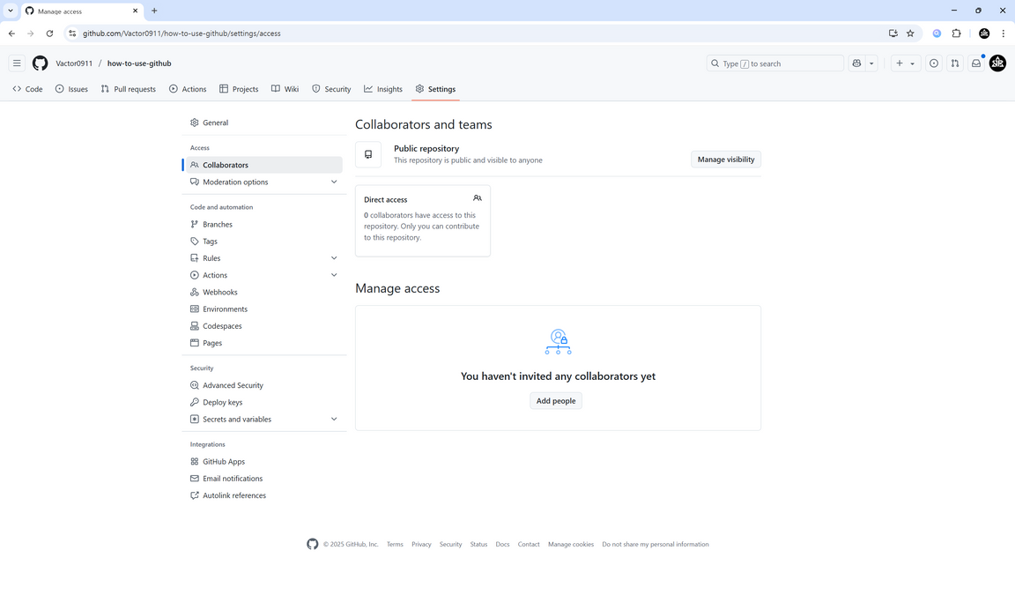
01
Collaborator 초대하기
5. Add people 버튼 클릭
15

Slide 16
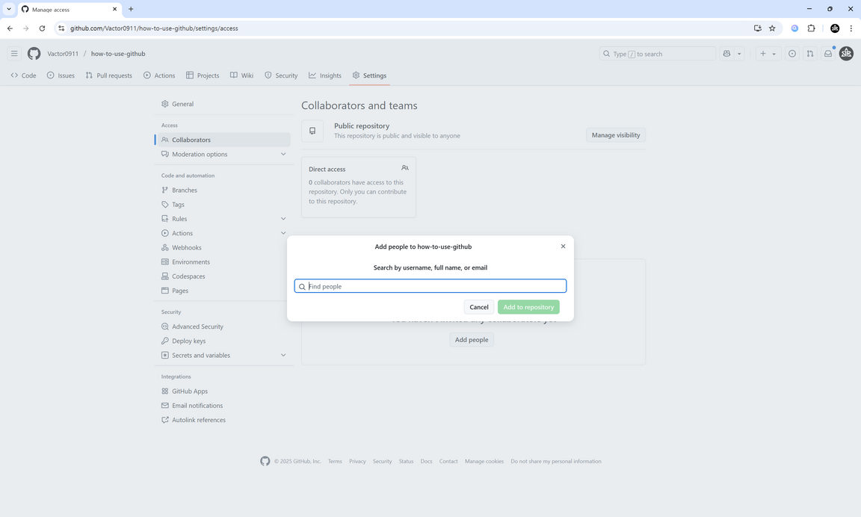
01
Collaborator 초대하기
6. 추가할 GitHub 사용자 검색
16

Slide 17
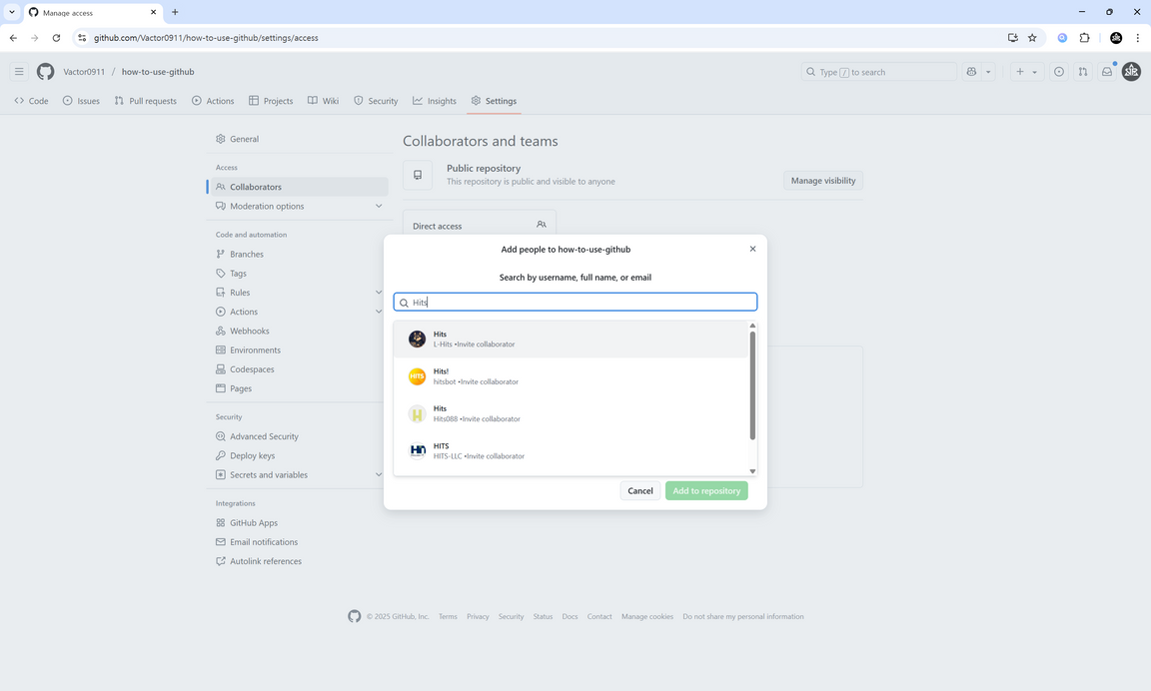
01
Collaborator 초대하기
7. 추가할 GitHub 사용자 선택
17

Slide 18
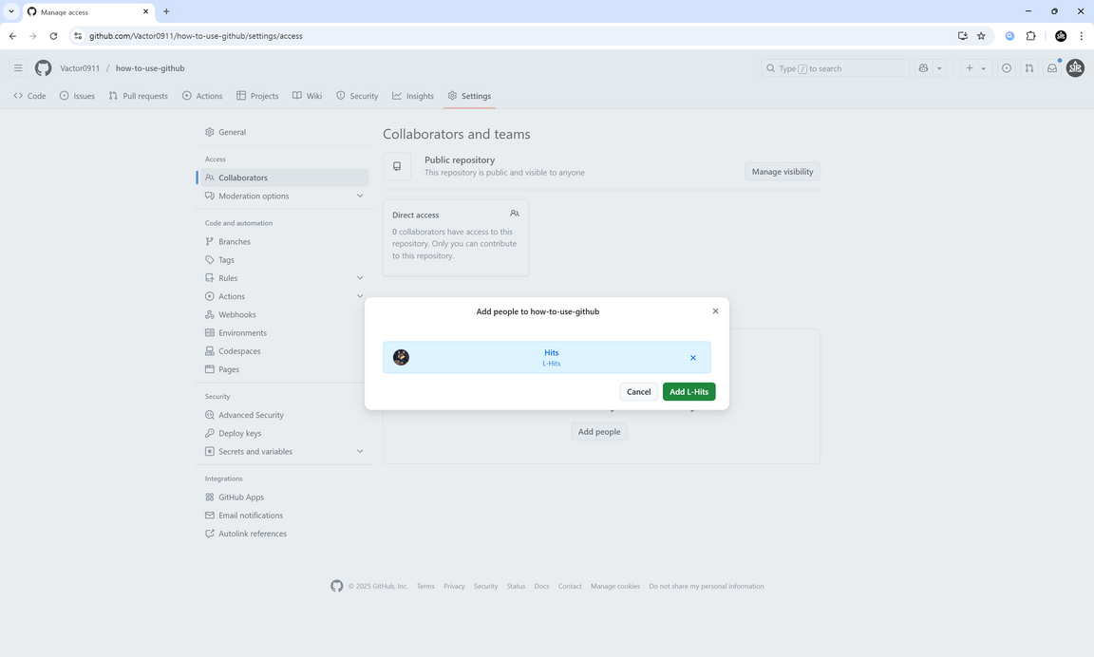
01
Collaborator 초대하기
8. Add 버튼 클릭
18

Slide 19
02
Commit 용어 이해하기

Slide 20
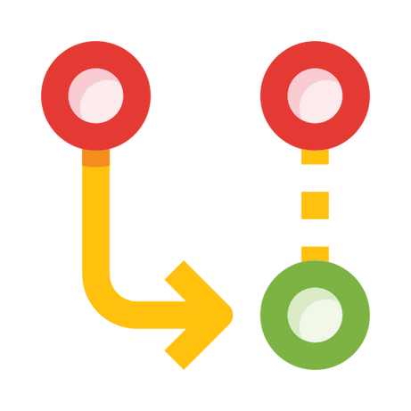
02
Commit 용어 이해하기
커밋 (Commit)
변경 작업들을 저장소(리포지토리)에
기록하는 동작
변경 사항의 모음이 아닌
하나의 최종 코드 모음
업데이트 할 파일을 담아두는 작업
20

Slide 21
02
Commit 용어 이해하기
Untracked
Unmodified
Modified
Staged
파일 추가
파일 수정
파일 스테이징
파일 삭제
커밋
다양한 파일 추적 상태
21

Slide 22
02
Commit 용어 이해하기
Untracked
파일이 추적되지 않거나 없는 상태
Unmodified
파일이 추적되고 있으나 변경되지 않은 상태
Modified
파일이 변경되었지만 반영되지 않은 상태
Staged
파일의 변경점이 반영될 준비를 마친 상태
22

Slide 23
02
Commit 용어 이해하기
Untracked
Unmodified
Modified
Staged
파일 추가
파일 수정
파일 스테이징
파일 삭제
커밋
Git File Status Lifecycle
23

Slide 24

02
Commit 용어 이해하기
스테이지 (Stage)
변경된 파일 중 커밋할 파일을
Staged 상태로 변경하는 것
파일을 커밋하기 위해 거치는
준비 단계
커밋할 파일을 골라서 묶는 작업
24

Slide 25

02
Commit 용어 이해하기
폐기 (Discard)
Staged 상태가 아닌 변경 파일을
이전 상태로 되돌리는 것
단일 파일을 수정 이전으로
초기화 하는 것과 같음
파일의 변경 내용을 초기화하는 작업
25

Slide 26

02
Commit 용어 이해하기
되돌리기 (Revert)
commit된 내용과 정반대 내용을
추가하여 파일을 되돌리는 것
추가된 내용은 삭제하고, 삭제된
내용은 다시 추가하는 방식으로 되돌림
commit을 되돌리는 행위
26

Slide 27

02
Commit 용어 이해하기
초기화 (Reset)
commit 자체를 삭제하여
파일을 되돌리는 것
여러 사람과 같은 환경에서 함께
작업하고 있다면 절대 금물
commit 이전 시점으로 되돌리는 행위
27

Slide 28
02
Commit 용어 이해하기
초기화 3가지 옵션
Soft
작업 내용을 유지시키고 Staged 상태 유지
Mixed
작업 내용을 유지시키지만 Unstaged 상태로 전환
Hard
모든 작업 내용 초기화
되돌릴 수 없음
28

Slide 29
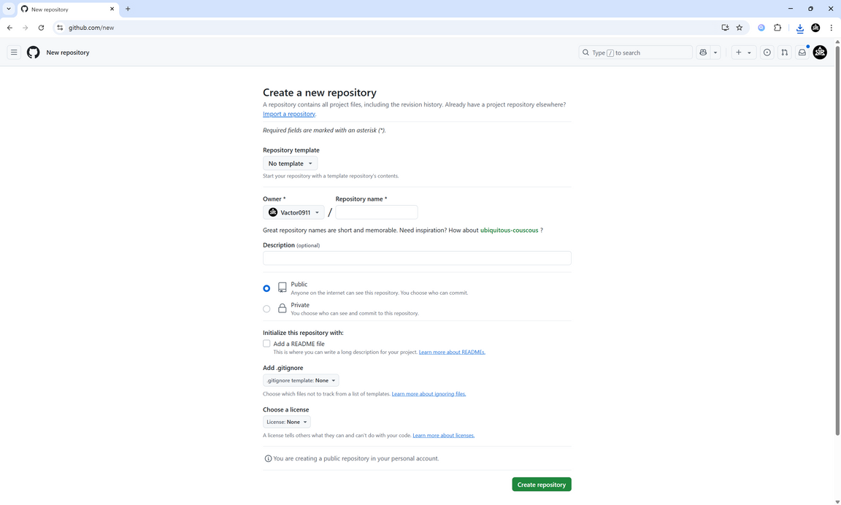
02
Commit 용어 이해하기
1. GitHub 리포지토리 생성
29

Slide 30
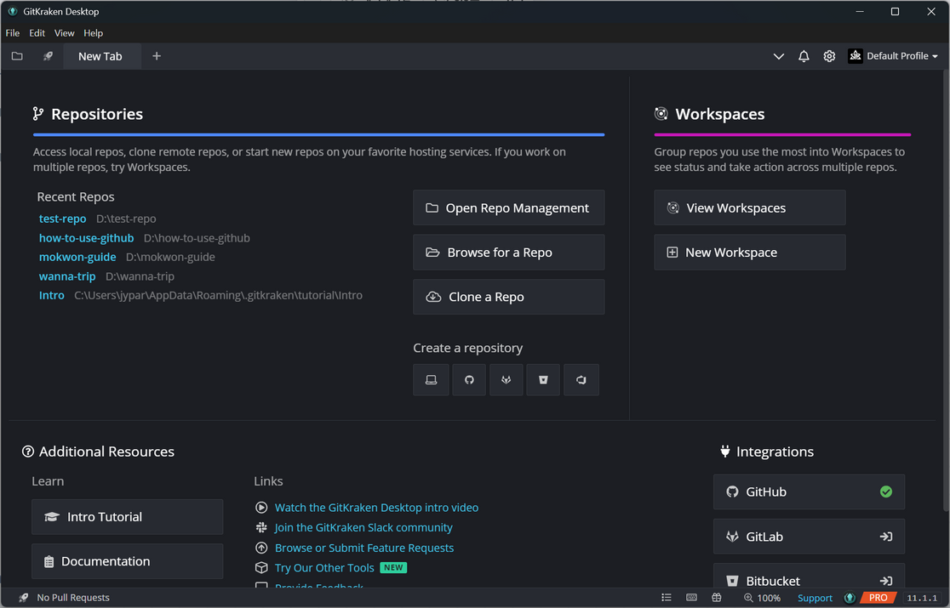
02
Commit 용어 이해하기
2. GitKraken 실행
30

Slide 31
02
Commit 용어 이해하기
3. Clone a Repo 버튼 클릭
31

Slide 32
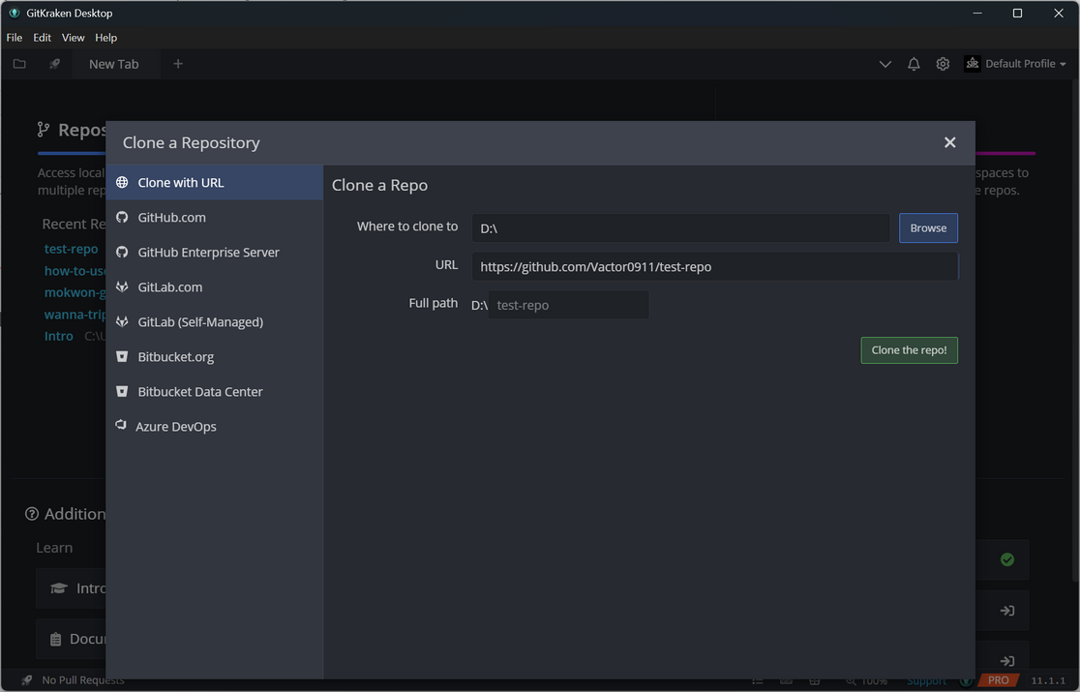
02
Commit 용어 이해하기
4. 생성한 리포지토리 정보 입력 후
Clone the repo! 버튼 클릭
32

Slide 33
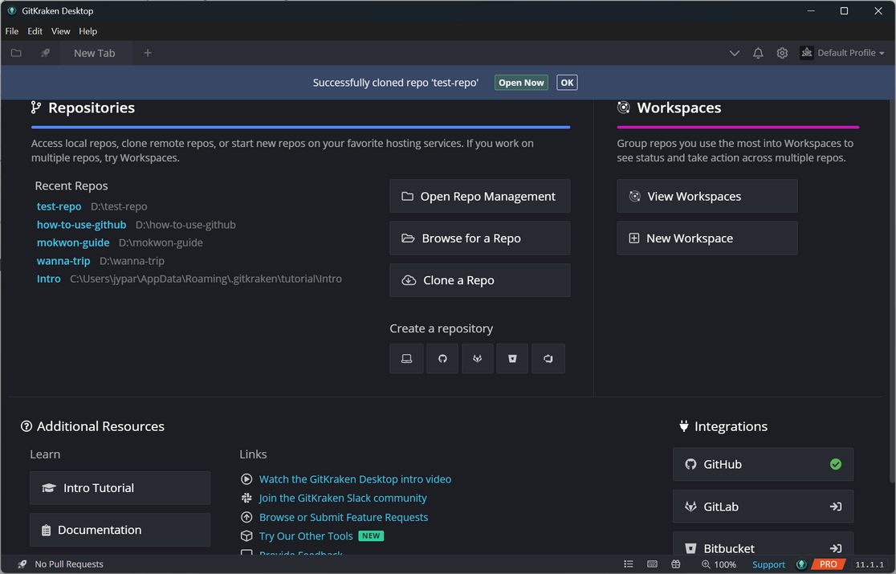
02
Commit 용어 이해하기
5. Open Now 버튼 클릭
33

Slide 34
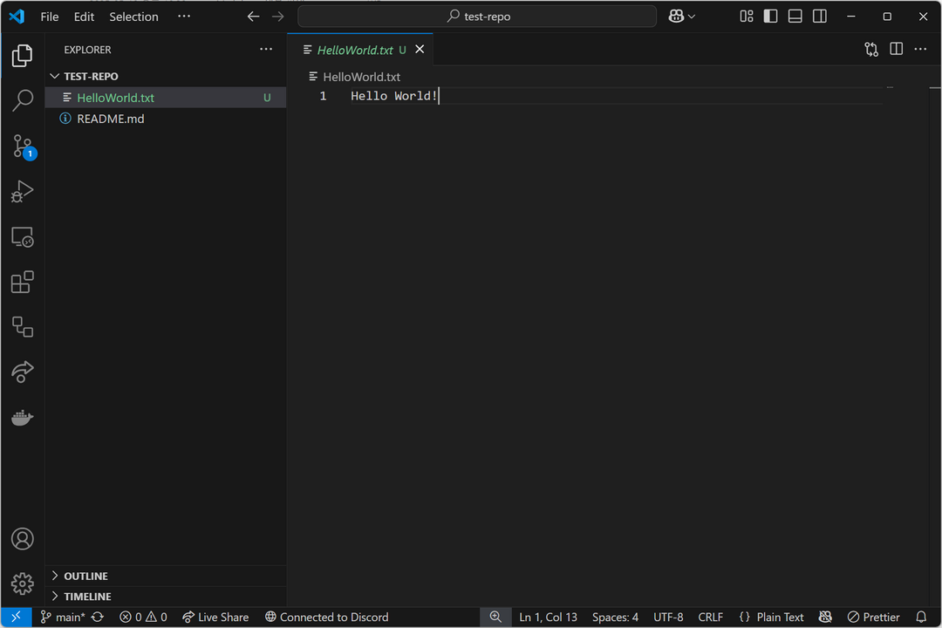
02
Commit 용어 이해하기
6. 리포지토리 내에 새로운 파일 생성
34

Slide 35
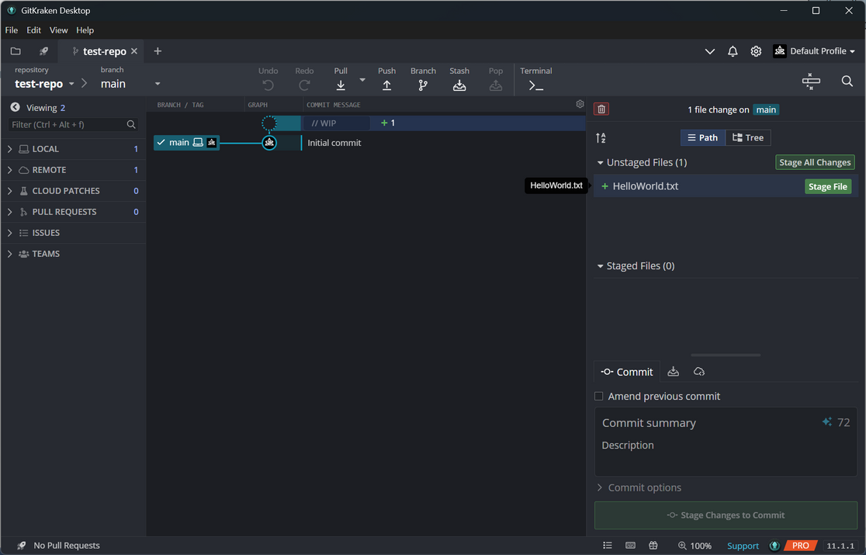
02
Commit 용어 이해하기
7. 커밋 할 파일 옆 Stage File 버튼 클릭
35

Slide 36
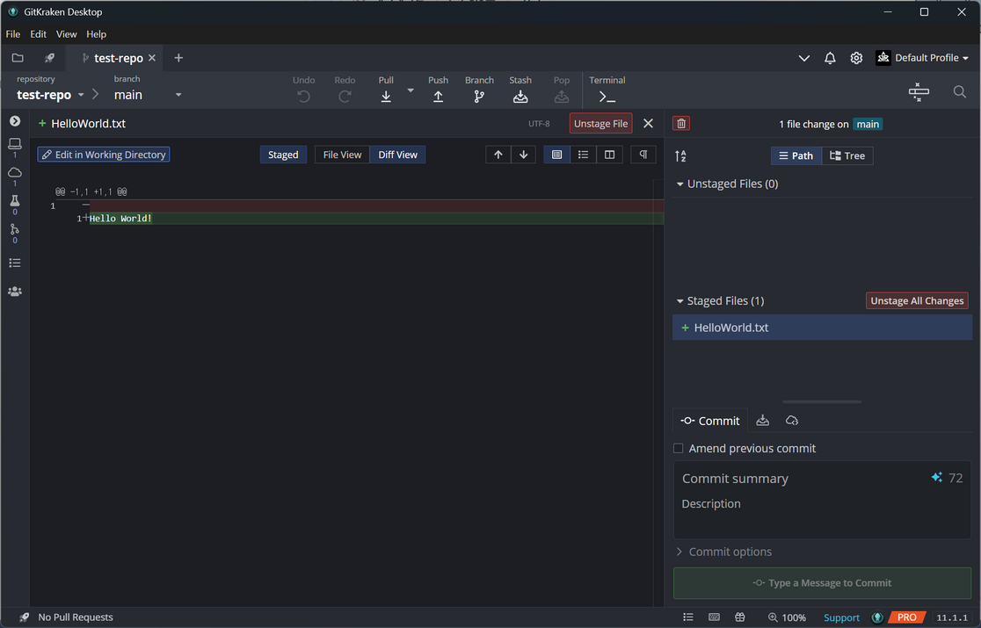
02
Commit 용어 이해하기
8. 커밋 메시지 작성
36

Slide 37
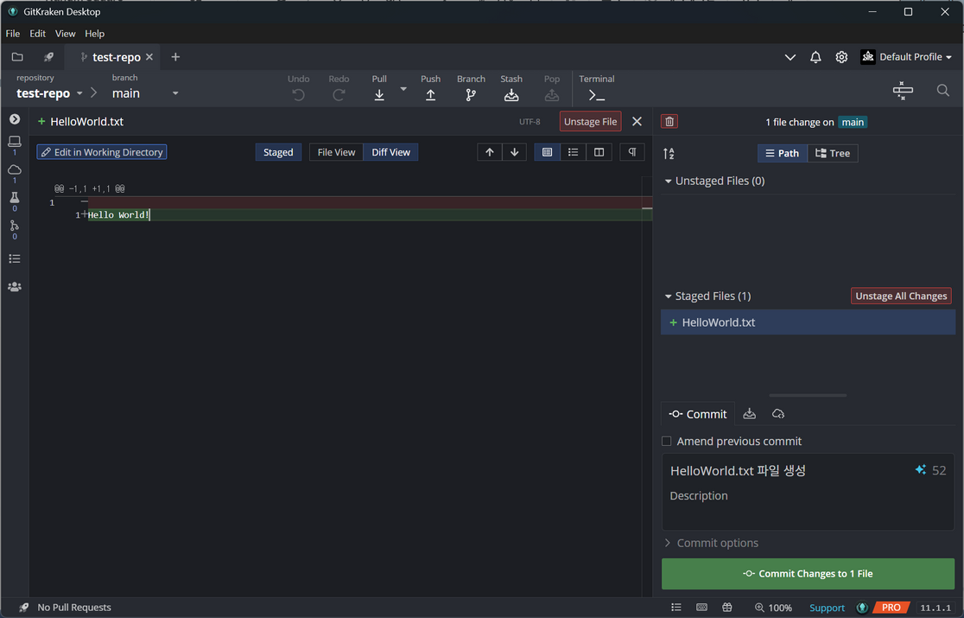
02
Commit 용어 이해하기
커밋 할 파일의 개수에 따라
버튼에 적힌 숫자가 달라짐
9. Commit Changes to 1 File 버튼 클릭
37

Slide 38
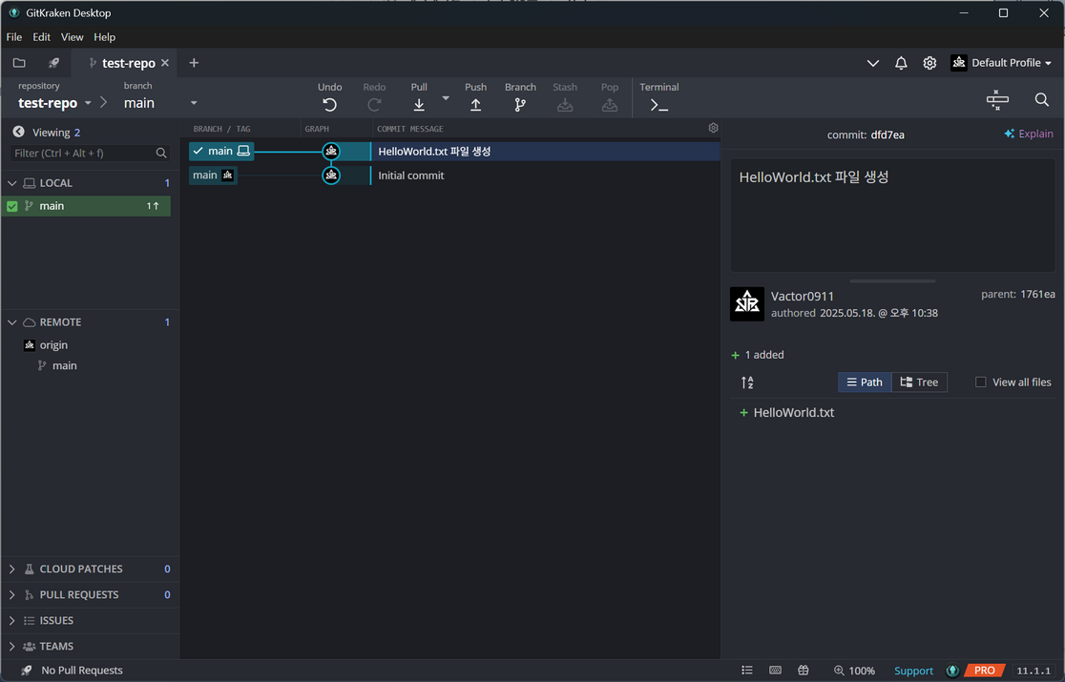
02
Commit 용어 이해하기
push 할 커밋이 있다면
위쪽 화살표로 표시됨
10. Push 버튼 클릭
38

Slide 39
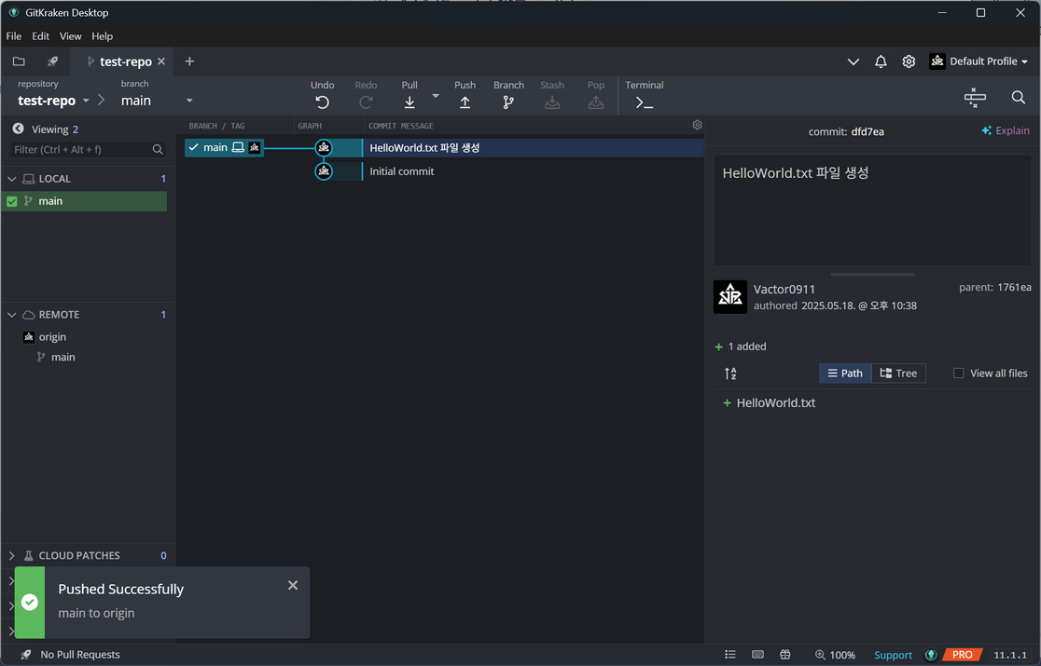
02
Commit 용어 이해하기
11. Push 결과 확인
39

Slide 40
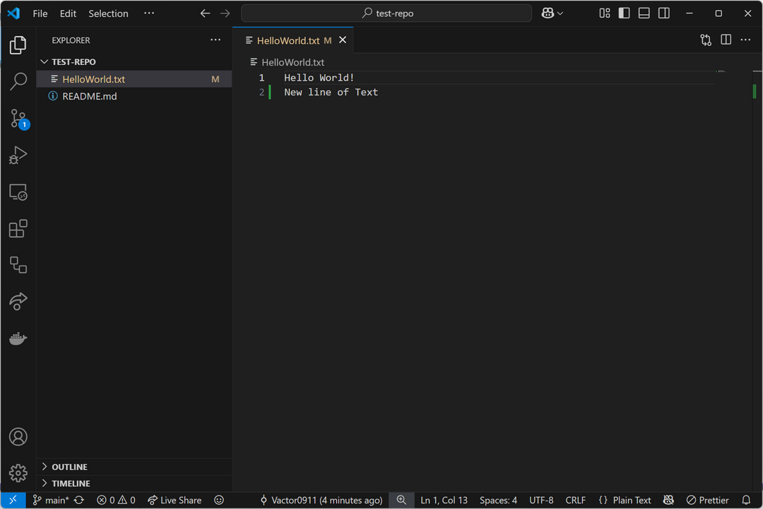
02
Commit 용어 이해하기
12. 커밋한 파일에 새로운 내용 추가
40

Slide 41
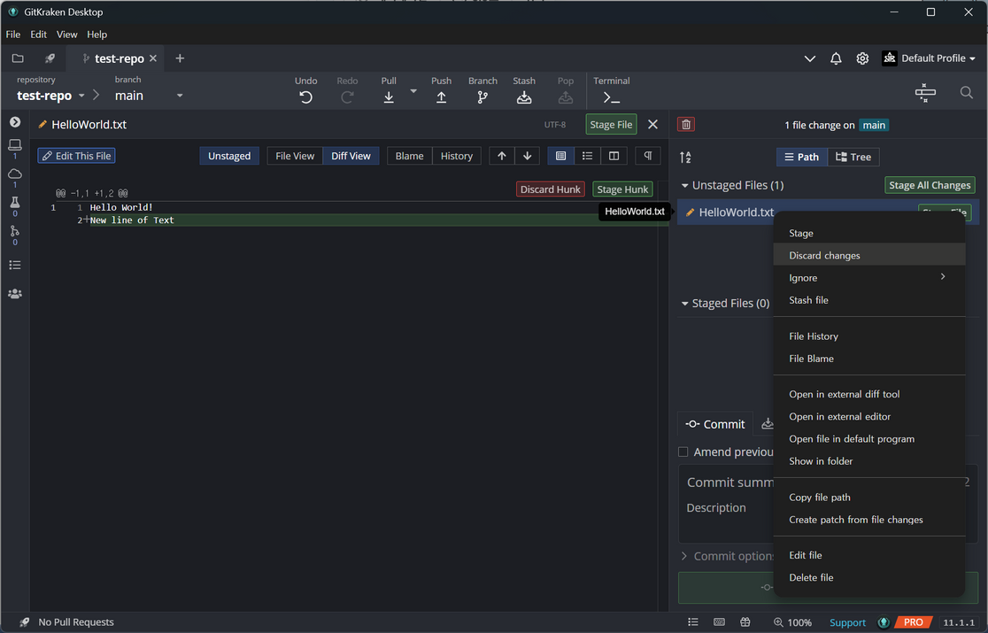
02
Commit 용어 이해하기
①
폐기할 파일
마우스 오른쪽 버튼 클릭
②
13. 메뉴 > Discard changes 버튼 클릭
41

Slide 42
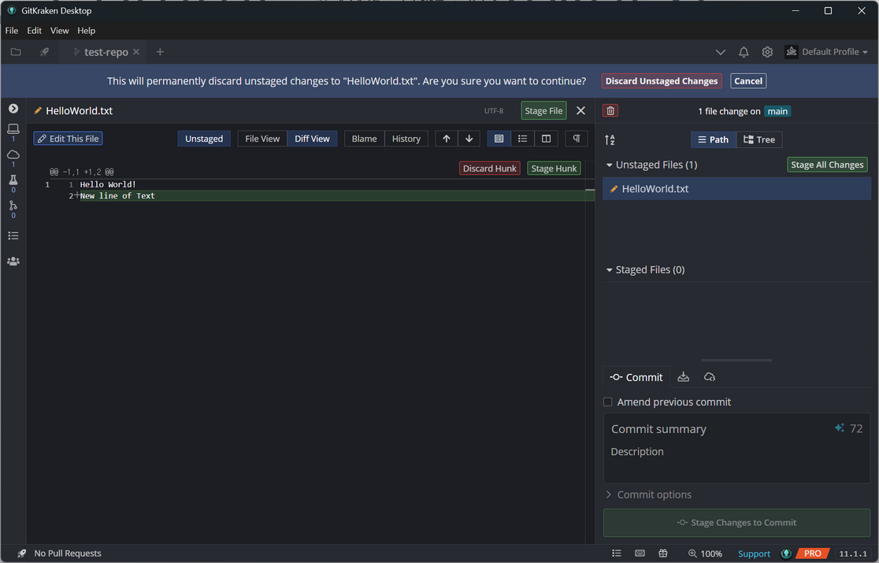
02
Commit 용어 이해하기
14. Discard Unstaged Changes 버튼 클릭
42

Slide 43

02
Commit 용어 이해하기
15. 변경점 폐기 결과 확인
43

Slide 44
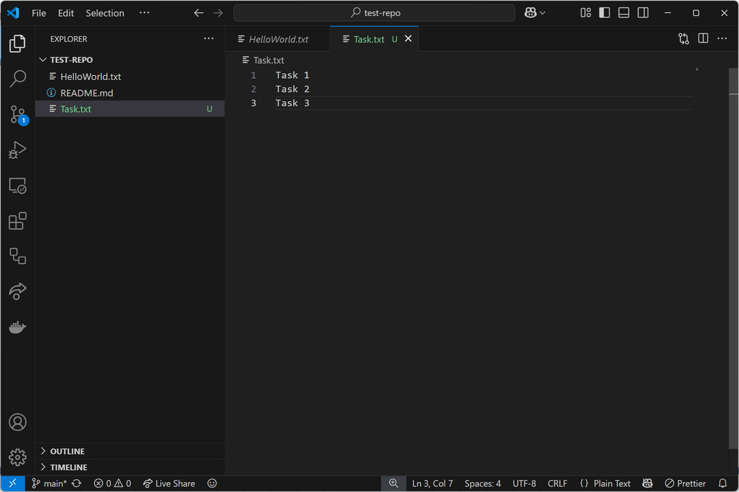
02
Commit 용어 이해하기
16. 리포지토리 내에 새로운 파일 생성
44

Slide 45
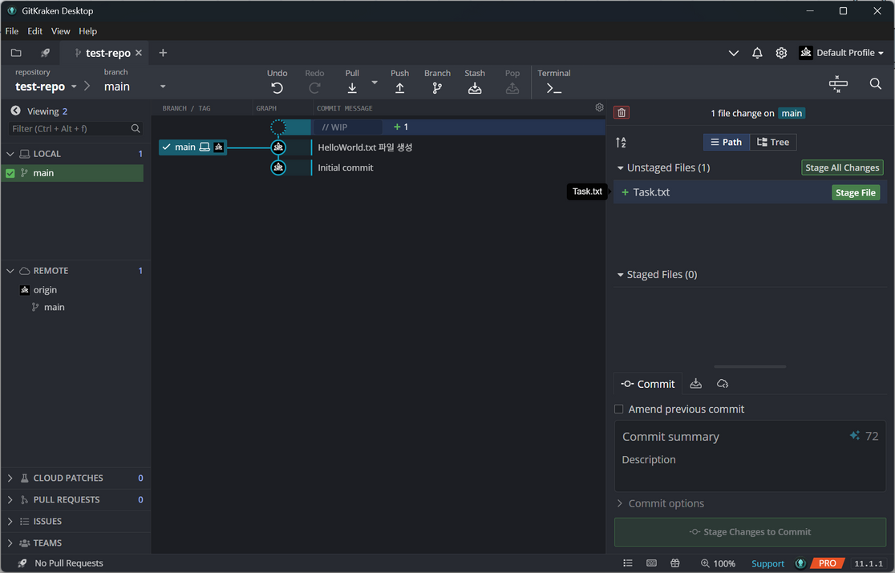
02
Commit 용어 이해하기
17. 커밋 할 파일 옆 Stage File 버튼 클릭
45

Slide 46
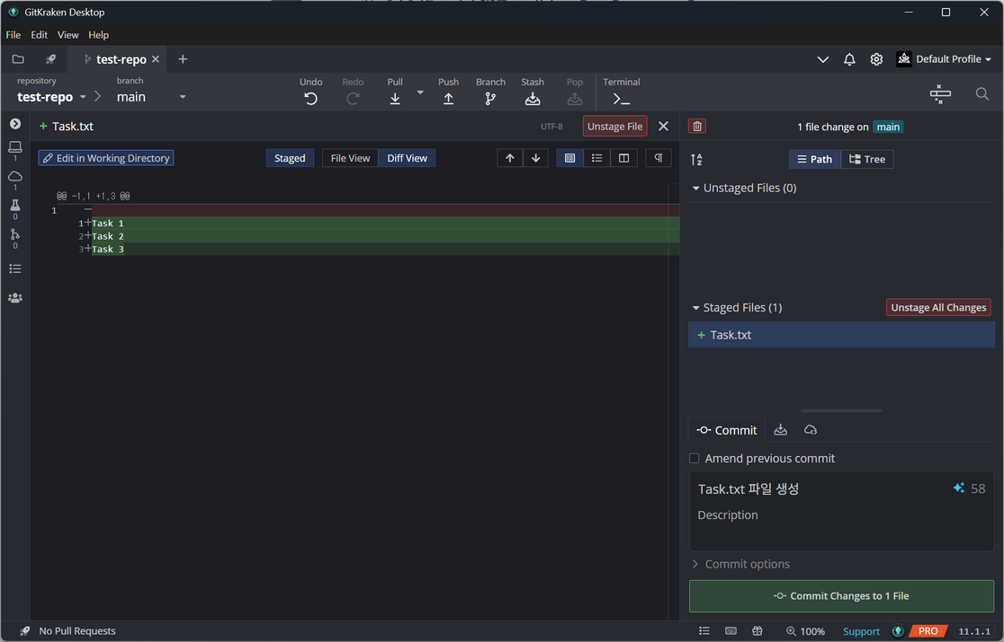
02
Commit 용어 이해하기
18. 커밋 메시지 작성
46

Slide 47
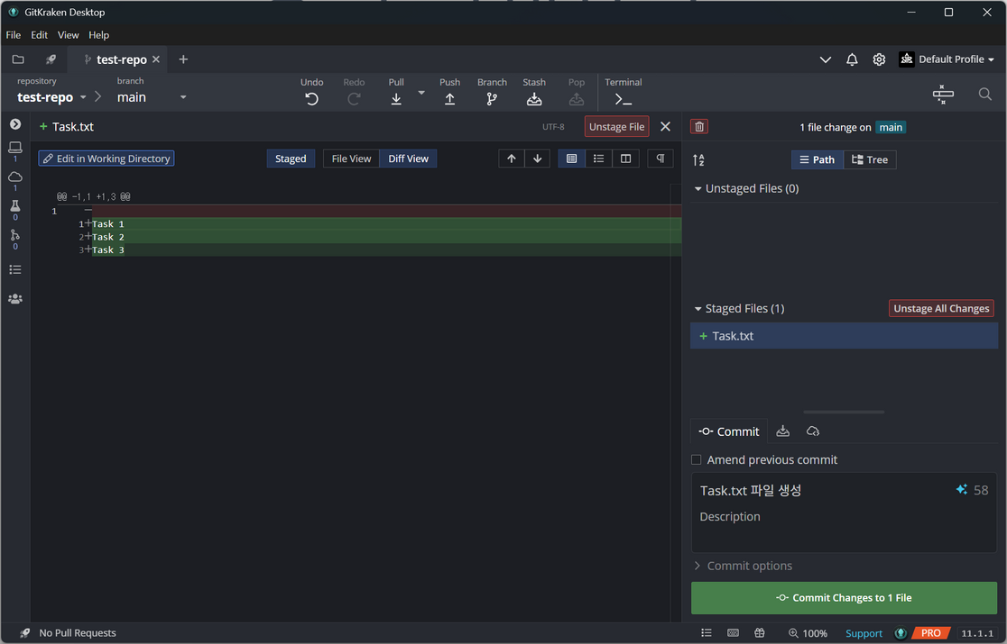
02
Commit 용어 이해하기
커밋 할 파일의 개수에 따라
버튼에 적힌 숫자가 달라짐
19. Commit Changes to 1 File 버튼 클릭
47

Slide 48
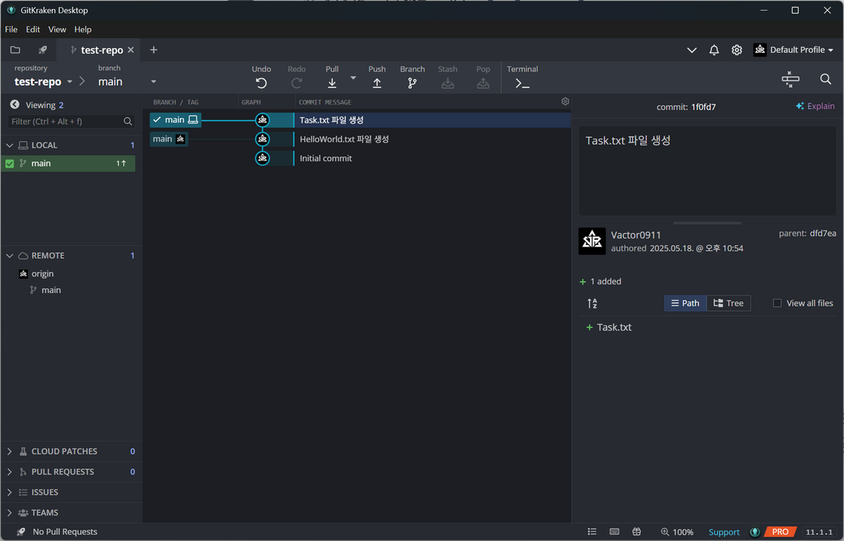
02
Commit 용어 이해하기
로컬의 경우 컴퓨터 아이콘,
원격의 경우 깃허브 프로필이 표시됨
20. 커밋 결과 확인
48

Slide 49
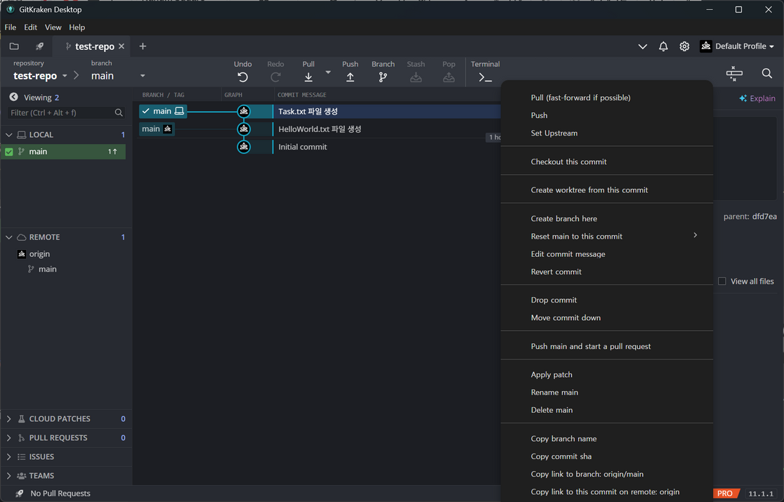
02
Commit 용어 이해하기
①
되돌릴 커밋
마우스 오른쪽 버튼 클릭
②
다른 버튼 누르지
않도록 주의
21. 커밋 메뉴 > Revert commit 버튼 클릭
49

Slide 50
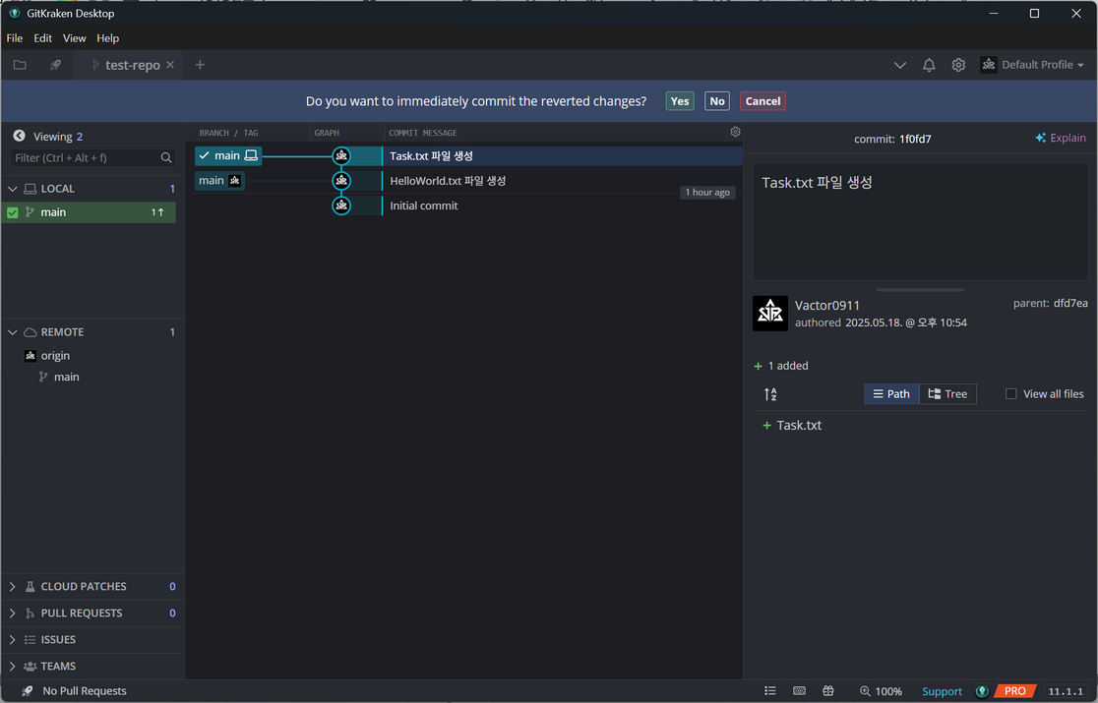
02
Commit 용어 이해하기
22. Yes 버튼 클릭
50

Slide 51
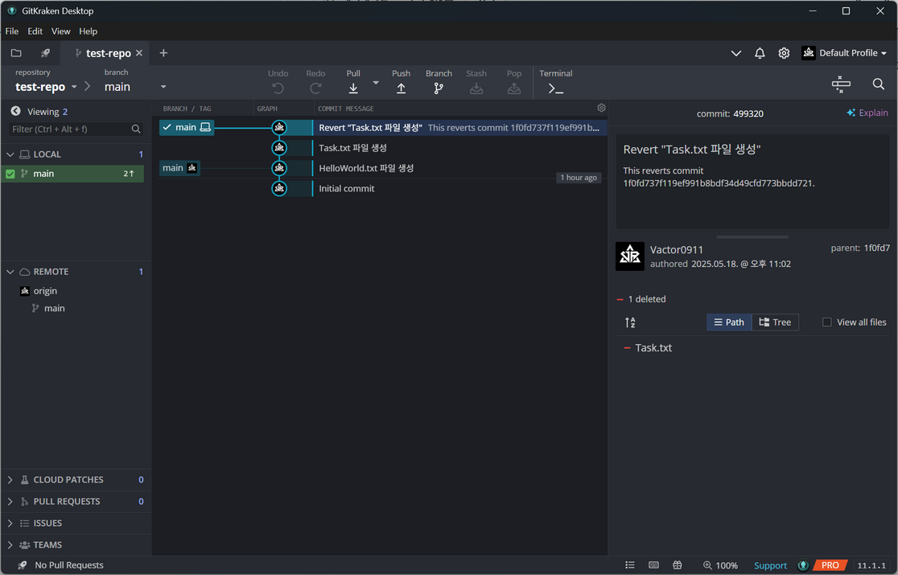
02
Commit 용어 이해하기
Task.txt 파일을 생성한
커밋과 정반대의 커밋이 추가됨
23. 되돌리기 결과 확인
51

Slide 52
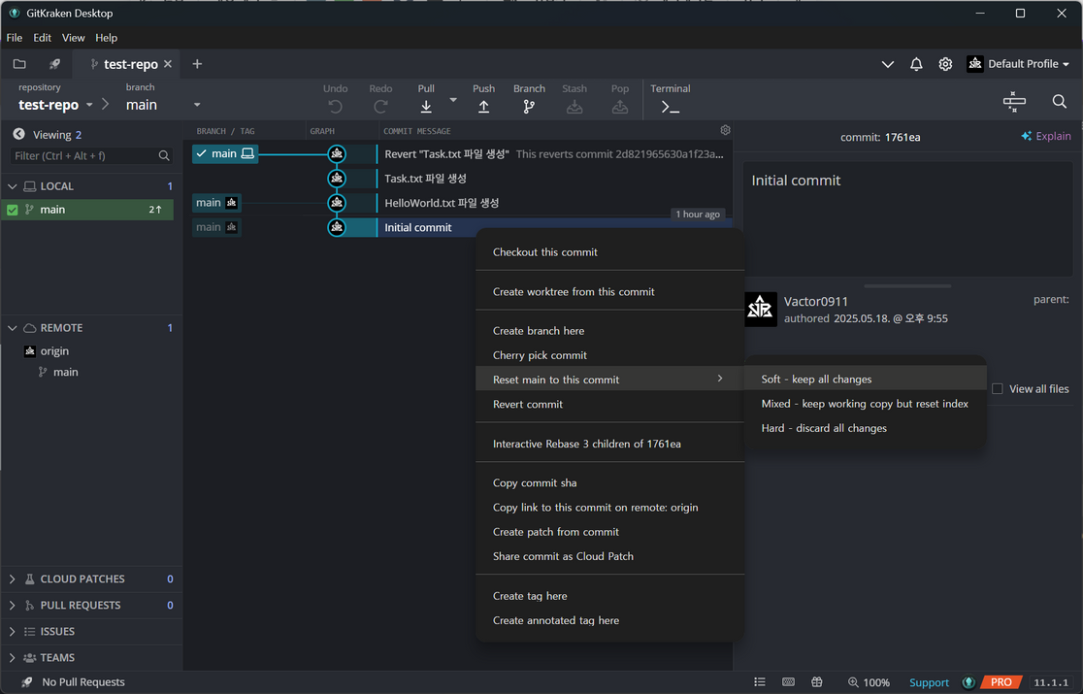
02
Commit 용어 이해하기
①
초기화할 시점
마우스 오른쪽 버튼 클릭
②
③
Reset main to this commit
마우스 호버
24. 커밋 메뉴 > Reset main to this commit
> Soft - keep all changes 버튼 클릭
52

Slide 53
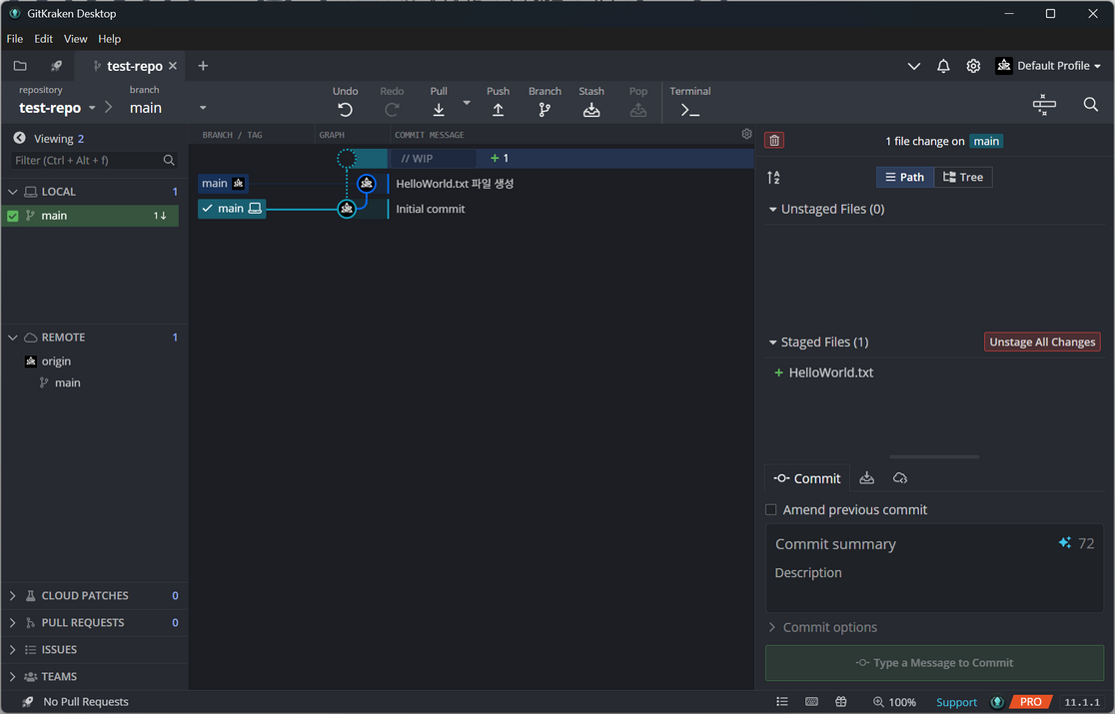
02
Commit 용어 이해하기
Soft 옵션으로 초기화했으므로
파일이 Staging Area에 남아있음
25. 초기화 결과 확인
53

Slide 54
03
Branch & Pull Request

Slide 55

03
Branch & Pull Request
브랜치 (branch)
하나의 리포지토리에서 여러 작업을
동시에 수행하기 위해 사용하는 개념
하나의 브랜치는 다른 브랜치에게
영향을 미치지 못함
서로 다른 작업을 동시에 하기 위해 사용
55

Slide 56
03
Branch & Pull Request
브랜치를 왜 쓰는가?
동시에 각기 다른 여러 작업 진행
목적별 작업 공간 분리
변경점 추적 및 코드 리뷰 용이성
56

Slide 57
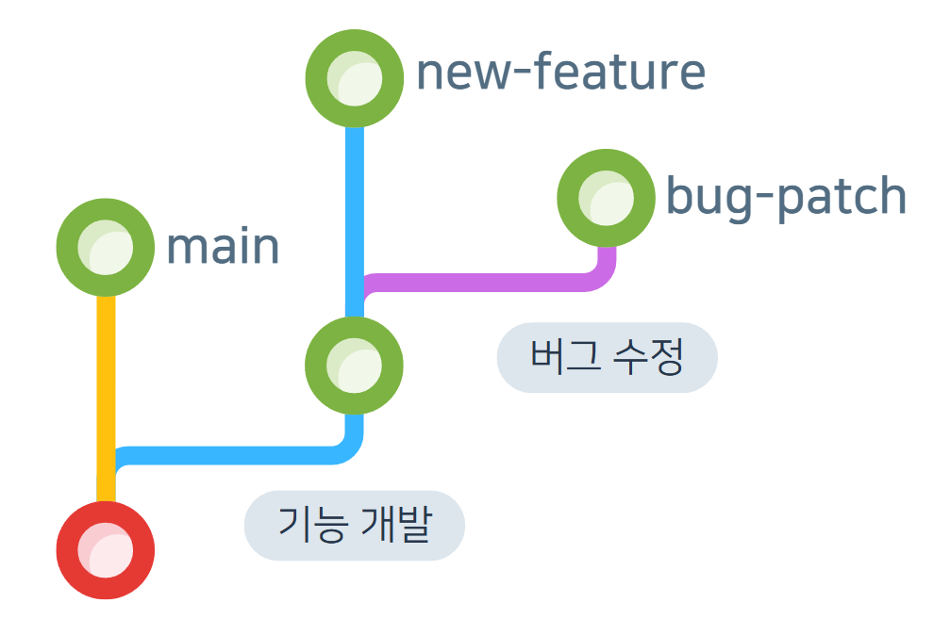
03
Branch & Pull Request
57

Slide 58

03
Branch & Pull Request
브랜치 제목 작명 원칙
영문자와 숫자로 구성
띄어쓰기는 - 기호로 대체
기능명이나 유의미한 단어로 구성
58

Slide 59
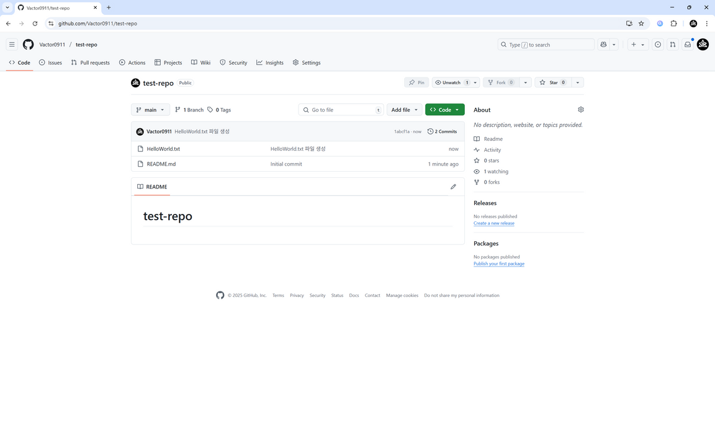
03
Branch & Pull Request
1. GitHub 리포지토리 접속
59

Slide 60
03
Branch & Pull Request
2. main 브랜치 버튼 클릭
60

Slide 61
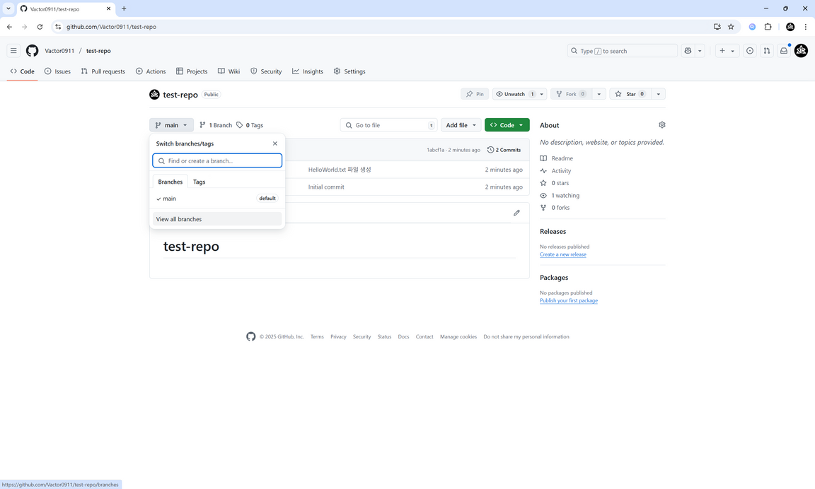
03
Branch & Pull Request
3. View all branches 버튼 클릭
61

Slide 62
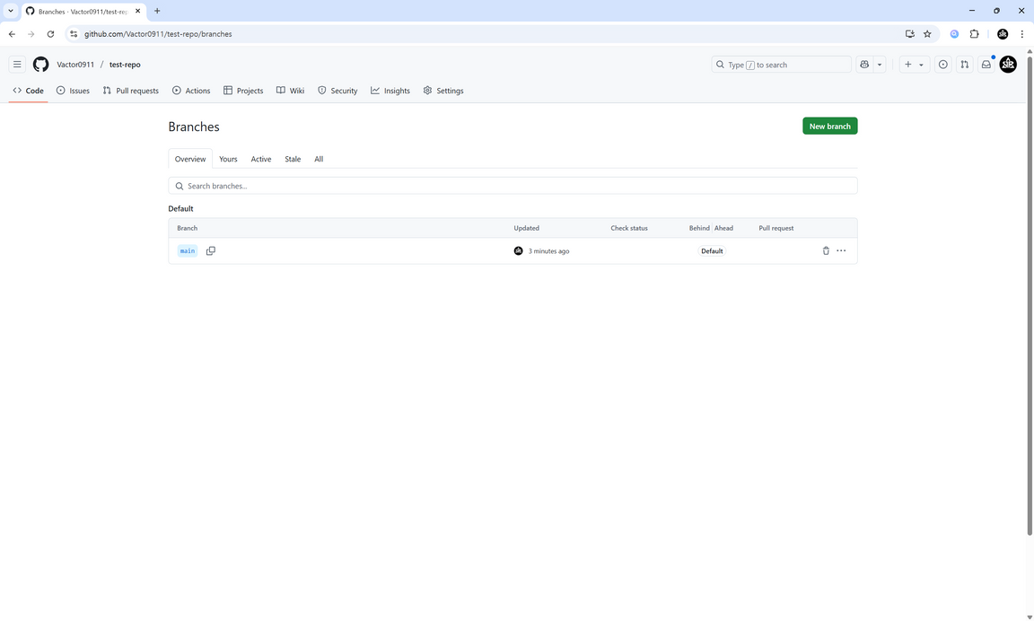
03
Branch & Pull Request
4. New branch 버튼 클릭
62

Slide 63
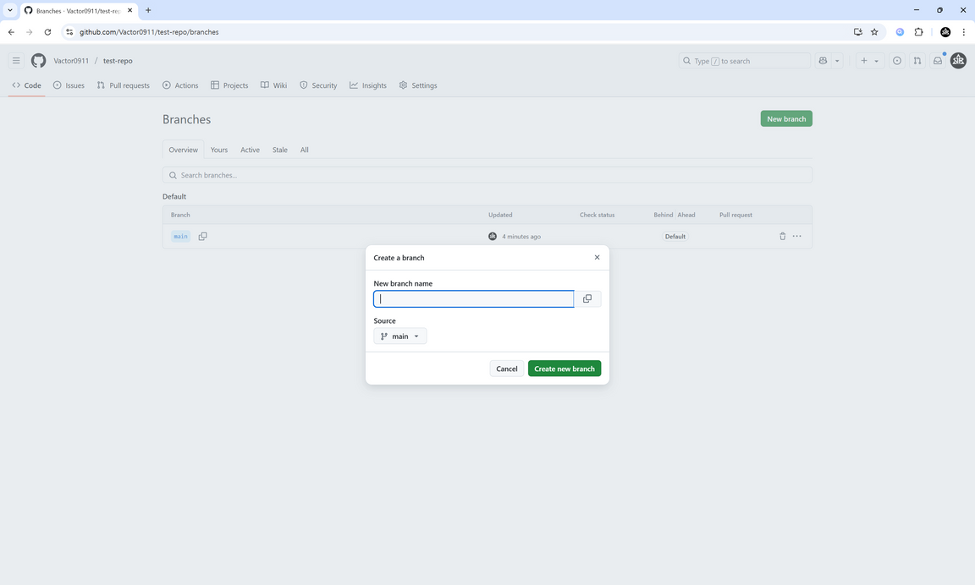
03
Branch & Pull Request
브랜치 제목
브랜치 기준 대상
5. 생성할 브랜치 정보 입력
63

Slide 64
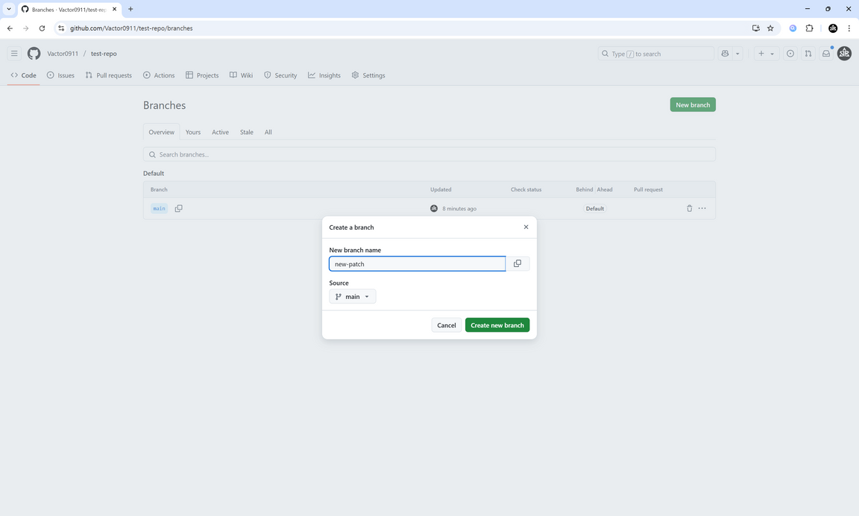
03
Branch & Pull Request
6. Create new branch 버튼 클릭
64

Slide 65
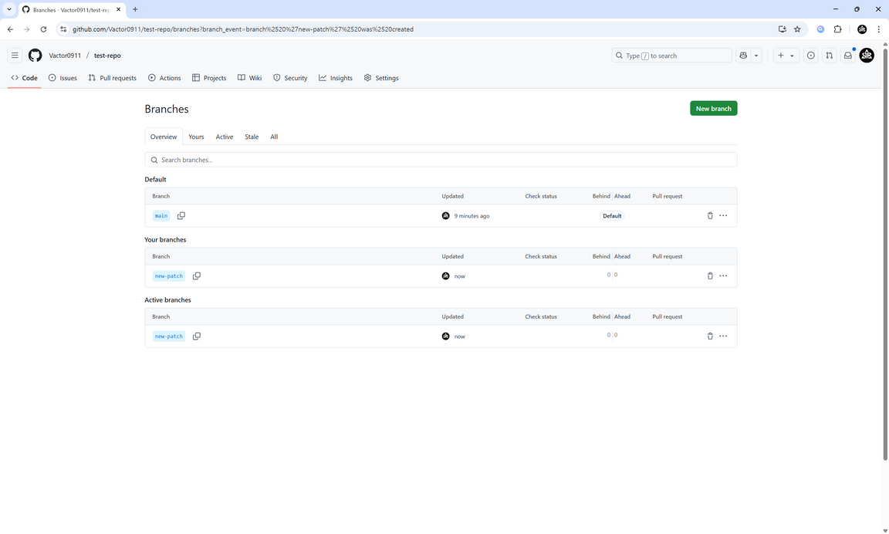
03
Branch & Pull Request
7. 브랜치 생성 결과 확인
65

Slide 66
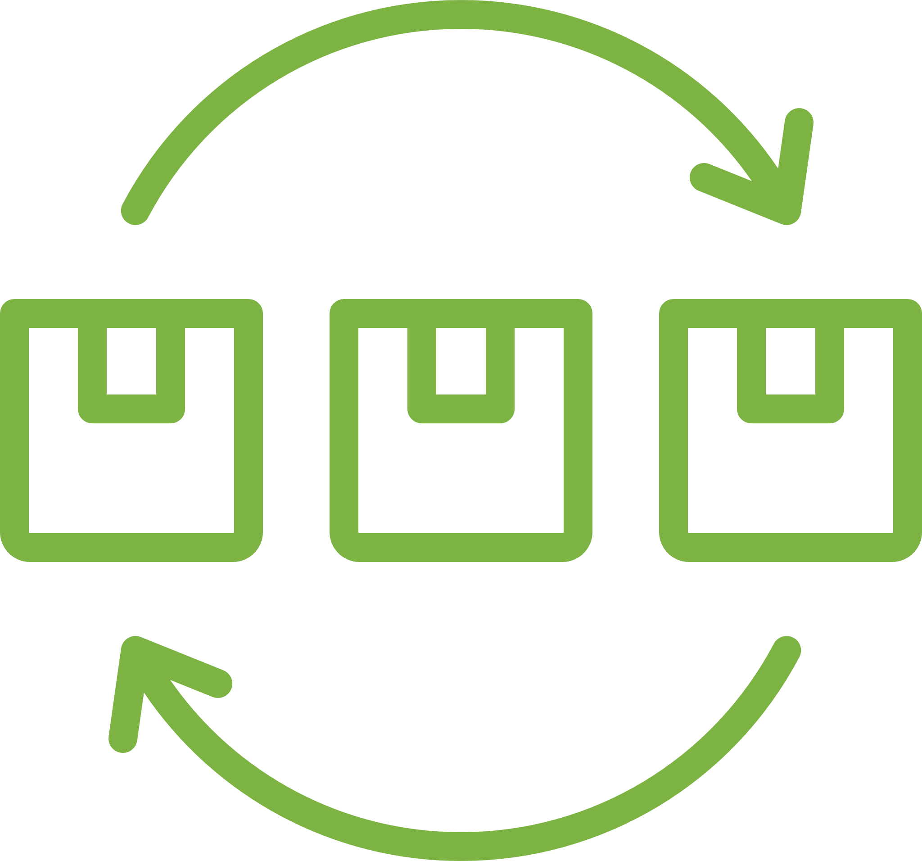
03
Branch & Pull Request
체크아웃 (checkout)
저장소에서 특정 커밋이나
브랜치로 이동하는 행위
주로 특정 브랜치에서 작업하다
다른 브랜치로 이동할 때 사용
다른 브랜치로 작업 공간을 옮기는 작업
66

Slide 67
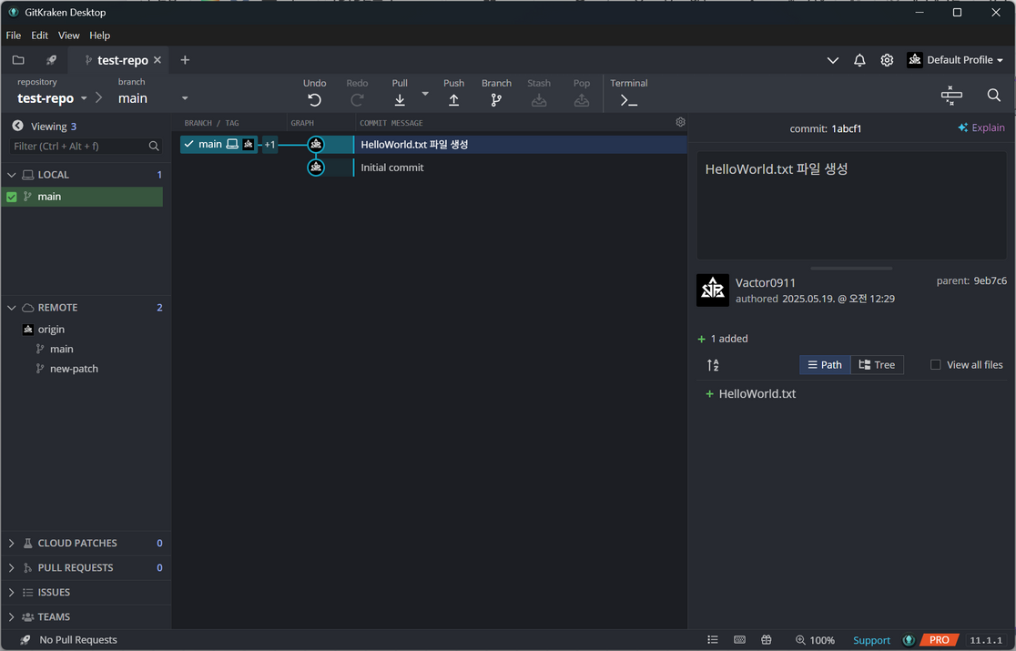
03
Branch & Pull Request
1. GitKraken 접속
67

Slide 68

03
Branch & Pull Request
2. REMOTE > 체크아웃할 브랜치
왼쪽 마우스 더블 클릭
68

Slide 69

03
Branch & Pull Request
3. 체크아웃 결과 확인
69

Slide 70
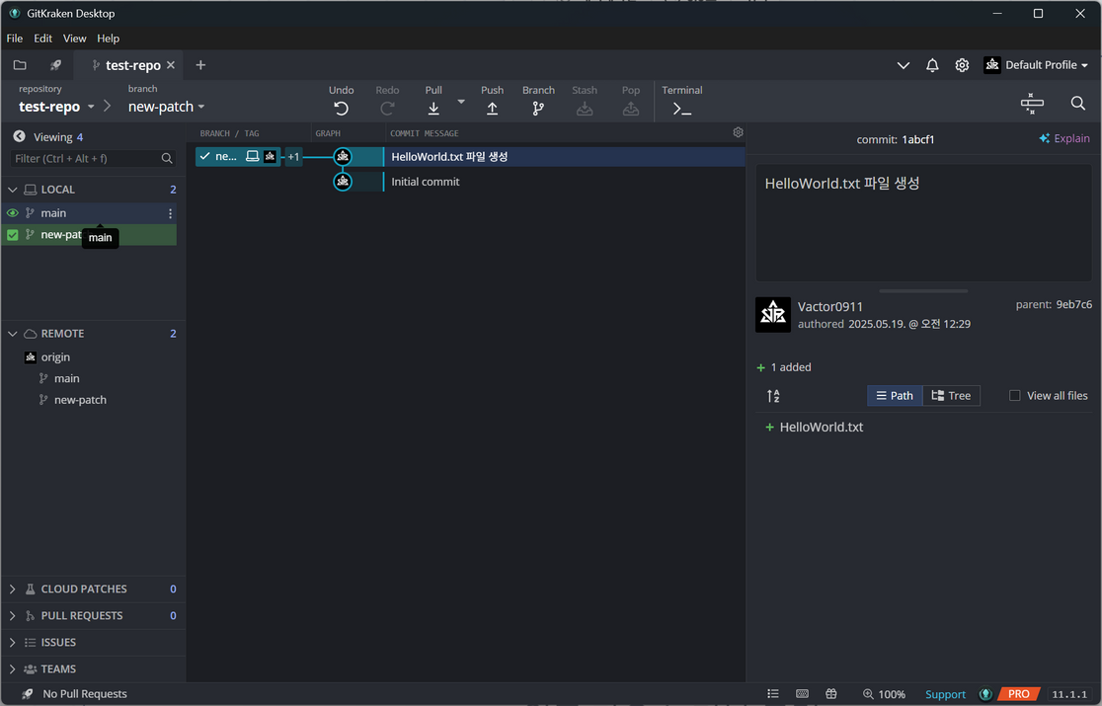
03
Branch & Pull Request
4. LOCAL > main 왼쪽 마우스 더블 클릭
70

Slide 71
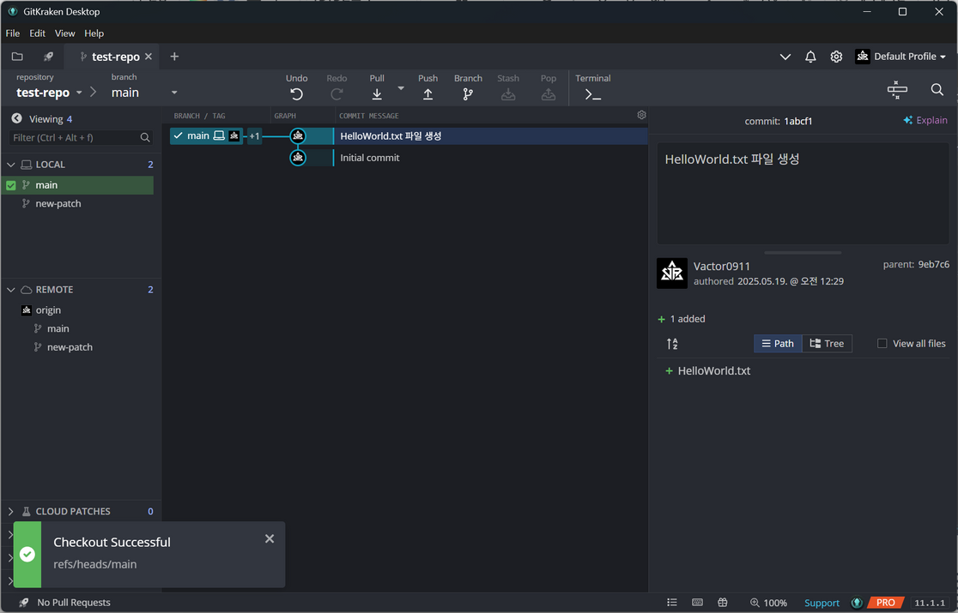
03
Branch & Pull Request
현재 선택된 브랜치는
체크 아이콘이 표시됨
5. 체크아웃 결과 확인
71

Slide 72
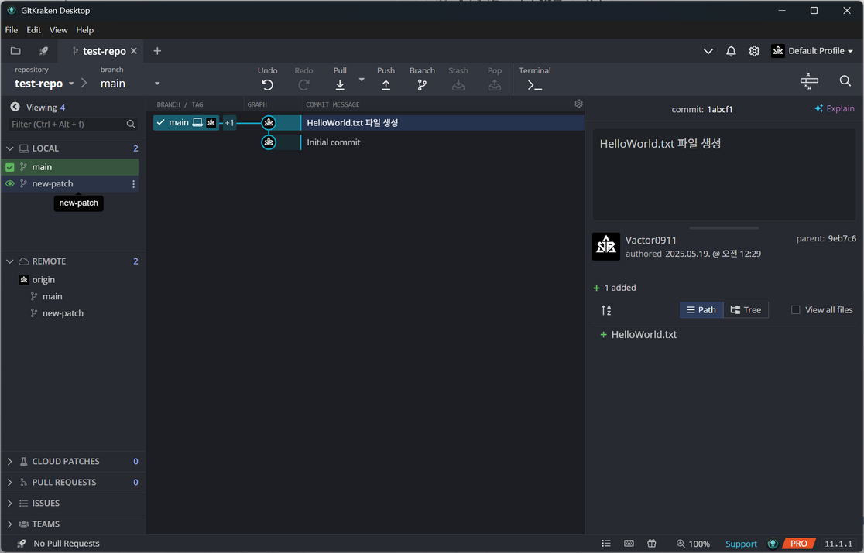
03
Branch & Pull Request
6. new-patch 브랜치로 체크아웃
72

Slide 73
03
Branch & Pull Request
작업 시작 전 반드시
선택된 브랜치 확인
7. 체크아웃 결과 확인
73

Slide 74
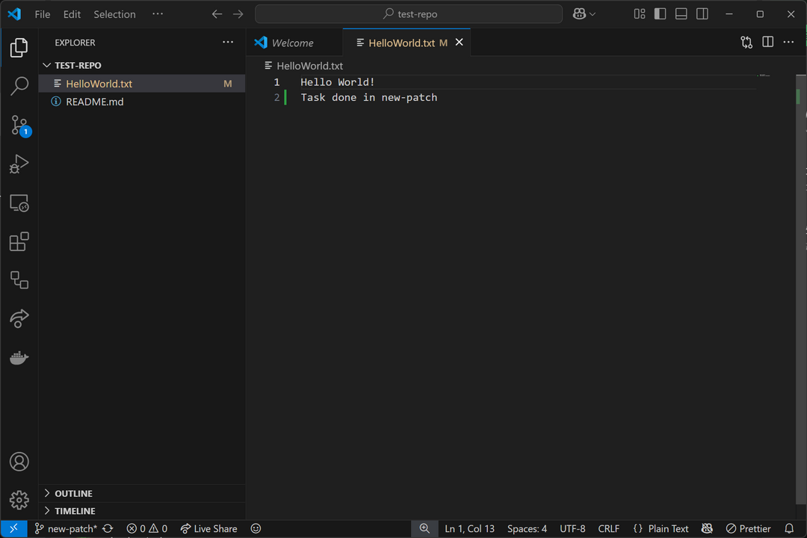
03
Branch & Pull Request
8. 새로운 변경점 추가
74

Slide 75

03
Branch & Pull Request
9. 변경점 스테이징
75

Slide 76
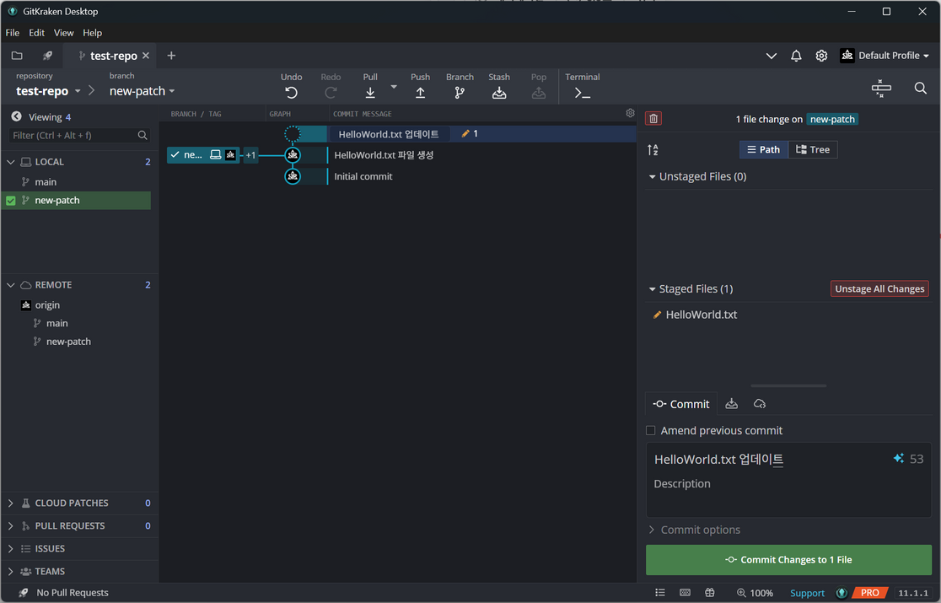
03
Branch & Pull Request
10. 커밋 메시지 작성 후 커밋
76

Slide 77
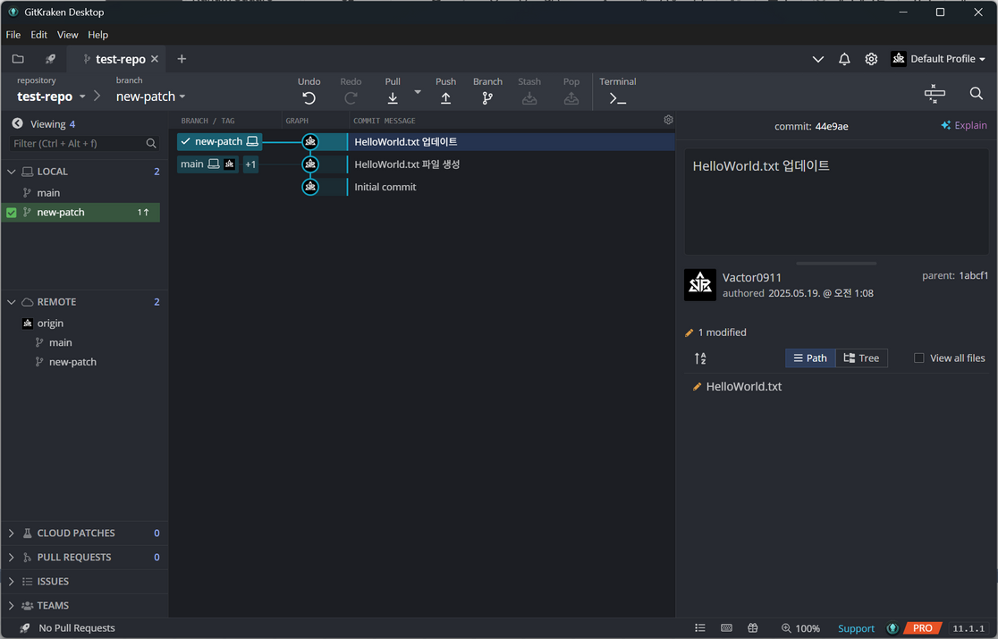
03
Branch & Pull Request
11. Push 버튼 클릭
77

Slide 78
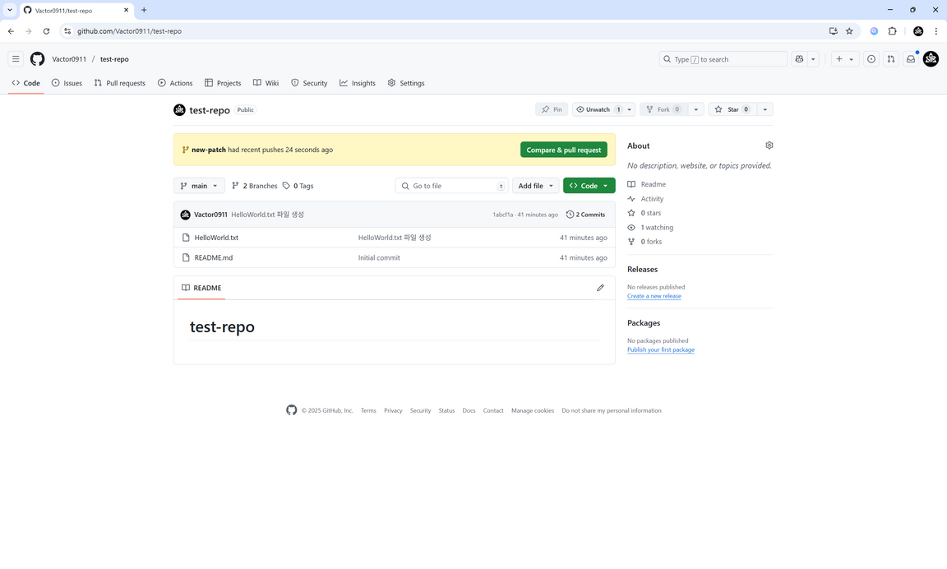
03
Branch & Pull Request
new-patch에서 커밋했으므로
main에는 적용되지 않음
12. GitHub 리포지토리 접속
78

Slide 79
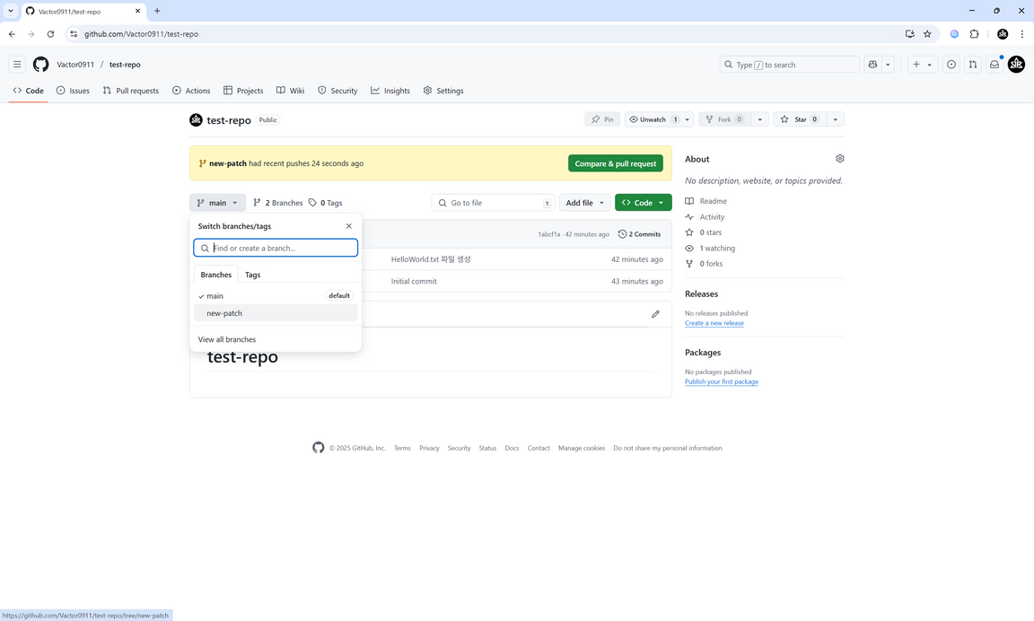
03
Branch & Pull Request
①
②
13. main > new-patch 버튼 클릭
79

Slide 80
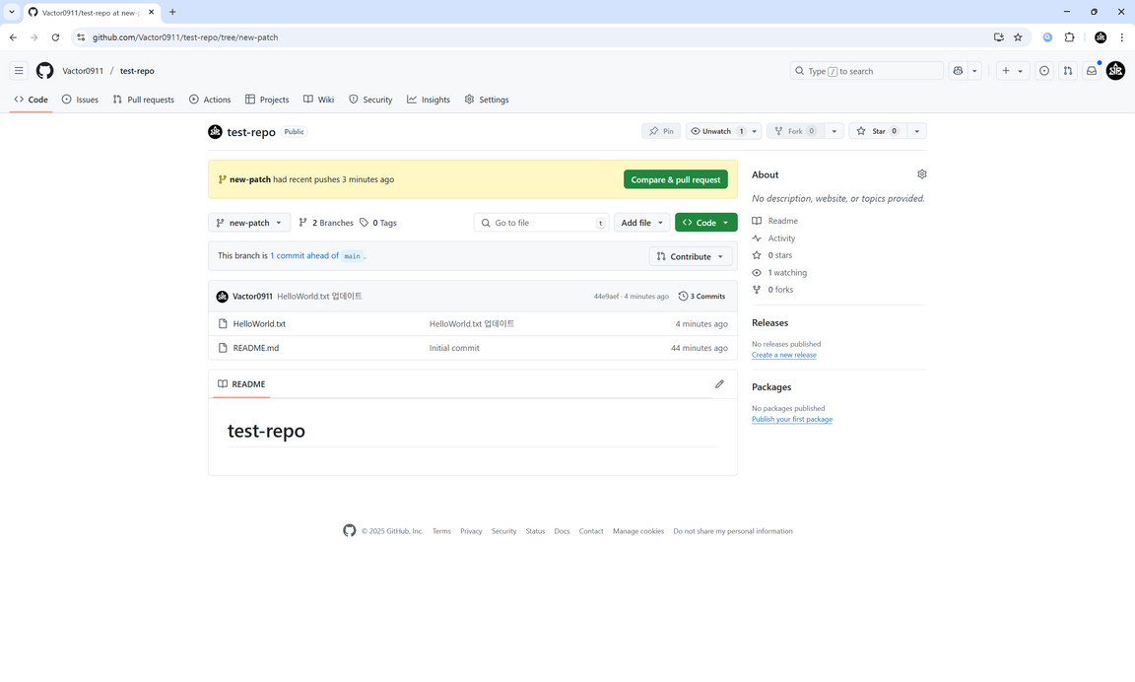
03
Branch & Pull Request
new-patch가 main보다
1 커밋 앞선다는 의미
14. 커밋 메시지 버튼 클릭
80

Slide 81

03
Branch & Pull Request
15. 푸쉬된 변경점 확인
81

Slide 82

03
Branch & Pull Request
병합 (merge)
서로 다른 두 branch를
하나로 합치는 행위
원하는 branch를 목표 branch로 병합
두 작업 결과물을 합쳐 하나로 만드는 것
82

Slide 83

03
Branch & Pull Request
풀 리퀘스트 (pull request)
리포지토리 담당자에게 변경점을
반영해달라고 요청하는 행위
쓰기 권한이 없는 사용자도 PR을 통해
자신의 작업 내용을 반영할 수 있음
다른 브랜치로 변경점 병합을 요청하는 것
83

Slide 84
03
Branch & Pull Request
풀 리퀘스트 관련 용어
Collaborator, Contributor
포크 (Fork)
충돌 (Conflict)
84

Slide 85

03
Branch & Pull Request
1. GitHub 리포지토리 접속
85

Slide 86

03
Branch & Pull Request
2. Pull requests 버튼 클릭
86

Slide 87

03
Branch & Pull Request
3. New pull request 버튼 클릭
87

Slide 88

03
Branch & Pull Request
오른쪽 브랜치를
왼쪽 브랜치로 병합
①
②
4. 병합할 브랜치를 new-patch로 선택
88

Slide 89

03
Branch & Pull Request
반영된 커밋과 변경점 확인 가능
5. Create pull request 버튼 클릭
89

Slide 90

03
Branch & Pull Request
PR 제목
PR 내 변경점 설명
반영된 커밋 목록
6. Create pull request 버튼 클릭
90

Slide 91

03
Branch & Pull Request
7. Merge pull request 버튼 클릭
91

Slide 92

03
Branch & Pull Request
8. Confirm merge 버튼 클릭
92

Slide 93

03
Branch & Pull Request
1개의 커밋이 new-patch에서
main으로 Vactor0911에 의해 병합됨
9. Pull Request 결과 확인
93

Slide 94
04
Conflict 정복하기

Slide 95

04
Conflict 정복하기
충돌 (conflict)
다른 브랜치 에서 같은 파일, 같은 줄의
코드가 중복되어 발생하는 충돌 상태
같은 부분에 다른 작업이 있어
병합할 수 없는 상태
95

Slide 96
04
Conflict 정복하기
충돌이 왜 발생하는가?
같은 파일, 같은 부분에 다른 개발자가
서로 다른 기능을 구현했을 때 주로 발생
Git 입장에서 코드를 어떻게 배열할지
결정할 수 없어 충돌을 발생시킴
96

Slide 97

04
Conflict 정복하기
97

Slide 98

04
Conflict 정복하기
98

Slide 99

04
Conflict 정복하기
99

Slide 100

04
Conflict 정복하기
100

Slide 101

04
Conflict 정복하기
101

Slide 102




04
Conflict 정복하기
102

Slide 103


04
Conflict 정복하기
어떻게 해야하지..
103

Slide 104
04
Conflict 정복하기
충돌을 최소화하는 방법
같은 파일에서 작업하지 않기
이전 작업자가 작업을 끝마친 후
다음 작업자가 이어서 작업하기
어떤 방법이든 동시에 같은 파일,
같은 줄만 아니면 됨
104

Slide 105

04
Conflict 정복하기
1. main 브랜치 체크아웃
105

Slide 106

04
Conflict 정복하기
2. Pull 버튼 클릭
106

Slide 107

04
Conflict 정복하기
3. HelloWorld.txt에 내용 추가 (main 브랜치)
107

Slide 108

04
Conflict 정복하기
4. 변경점 스테이지 후 커밋
108

Slide 109

04
Conflict 정복하기
5. Push 버튼 클릭
109

Slide 110

04
Conflict 정복하기
6. new-patch 브랜치 체크아웃
110

Slide 111

04
Conflict 정복하기
7. HelloWorld.txt에 내용 추가
(new-patch 브랜치)
111

Slide 112

04
Conflict 정복하기
8. 변경점 스테이지 후 커밋
112

Slide 113

04
Conflict 정복하기
9. Push 버튼 클릭
113

Slide 114

04
Conflict 정복하기
10. GitHub 리포지토리 접속
114

Slide 115
04
Conflict 정복하기
11. Pull requests 버튼 클릭
115

Slide 116

04
Conflict 정복하기
12. New pull request 버튼 클릭
116

Slide 117

04
Conflict 정복하기
화살표 방향과 선택된
브랜치는 항상 확인
①
②
13. 병합할 브랜치를 new-patch로 선택
117

Slide 118

04
Conflict 정복하기
충돌이 발생하여
자동 병합 불가
14. 자동 병합 불가 메시지 확인
118

Slide 119
04
Conflict 정복하기
15. Create pull request 버튼 클릭
119

Slide 120

04
Conflict 정복하기
16. Create pull request 버튼 클릭
120

Slide 121

04
Conflict 정복하기
17. Resolve conflicts 버튼 클릭
121

Slide 122

04
Conflict 정복하기
충돌이 발생한 파일
충돌이 발생한 부분
18. 충돌이 발생한 부분 확인
122

Slide 123

04
Conflict 정복하기
파일명
new-patch 브랜치에서 가져온 내용
기준점
main 브랜치에서 가져온 내용
18. 충돌이 발생한 부분 확인
123

Slide 124

04
Conflict 정복하기
최종 병합 결과로
원하는 내용으로 수정
꼼꼼히 확인하고 신중히 수정
19. 충돌 발생 부분 수정
124

Slide 125

04
Conflict 정복하기
20. Mark as resolved 버튼 클릭
125

Slide 126

04
Conflict 정복하기
충돌이 해결된 파일은
체크 마크로 표시
21. Commit merge 버튼 클릭
126

Slide 127

04
Conflict 정복하기
22. Merge pull request 버튼 클릭
127

Slide 128

04
Conflict 정복하기
23. Confirm merge 버튼 클릭
128

Slide 129

04
Conflict 정복하기
24. Pull Request 결과 확인
129

Slide 130
04
Conflict 정복하기
25. Code 버튼 클릭
130

Slide 131

04
Conflict 정복하기
26. HelloWorld.txt 파일 클릭
131

Slide 132

04
Conflict 정복하기
27. 최종 내용 확인
132

Slide 133
Q & A

